Slide 1
초중고 사교육비 데이터를 활용한 지역별 가구별 고(高)사교육비 조사
박재형
Notes:
안녕하십니까? 저는 사교육팀의 발표자 박재형입니다. 지금부터 초중고 사교육비 데이터를 활용한 지역별 가구별 고사교육비 조사에 대해서 발표하겠습니다.

Slide 2
개요 및 데이터
개요
대한민국은 높은 교육열로 인해 사교육도 많이 발달 됨
하지만 지역이나 주변 환경에 따라 사교육을 받을 수 있는 환경이 다를 수 있음
따라서, 이 두 항목에 따라 실제 얼마만큼 사교육이 활성되는지 확인 필요
부가적으로, 어떻게 사교육을 지원할 수 있는지 확인 가능
데이터
통계청에서 수집한 각 학생의 사교육비 조사 데이터 중 일부 항목만 활용(너무 방대하고, 한 항목에서 파생된 데이터도 많음)
기간: 2009년 ~ 2022년
구성: 1132757개의 데이터(학생수), 15개의 열(각 학생의 환경)
새로 생성된 항목: 연도, 고(高) 사교육비
Notes:
개요입니다. 대한민국은 높은 교육열로 인해 사교육도 많이 발달 되었있습니다.
하지만 학생들이 사는 지역이나 그들의 주변환경에 따라 학생들이 받을 수 있는 사교육 규모는 천차만별일 수 있습니다.
따라서, 학생들이 사는 곳이나 어떤 환경에 있는지에 따라서 얼마만큼 사교육에 투자하는지 조사해 차별이 있는지 확인할 필요가 있습니다.
이 조사를 통해 정부가 어떤 학생에게 얼마 만큼 사교육을 지원해야 하는지 판단을 내릴 수 있습니다.
데이터는 통계청에서 수집한 각 학생의 사교육비 조사 데이터 중 일부 피쳐만을 활용하였습니다. 그 이유는 데이터가 학생당 사교육비가 얼마 만큼 들었는지 확인할 수 있어서 였습니다. 일부만 데이터로 활용한 이유는 년도별로 데이터 항목이 많이 다르고 또 한 항목에서 파생된 데이터도 많았기 때문입니다.
데이터 수집 기간은 2009년 부터 2022년으로 그전 데이터가 사용되지 않은 이유는 집계되어있지 않았기 때문입니다.
데이터는 총 백십삼만이천칠백오십칠개이며, 각 행은 15개의 열을 갖고 있습니다.
데이터를 조금 더 세분화하기 위해, 연도를 추가적으로 다 써넣었고, 타겟으로 사용하기 위해 고사교육비라는 새로운 피처를 추가했습니다.

Slide 3
개요 및 데이터
데이터 정보
타겟: 고(高) 사교육비(사교육비 항목에서 상위 25% 데이터를 고(高) 사교육비라 지정)
문제정의: 타겟값이 예/아니요로 나누어지기에 분류 문제
제거된 항목: 사교육비, 사교육 참여시간(둘다 타겟과 연관성이 너무 커 삭제됨)
방과후 학교참여 시간(타겟과는 연관성이 너무 너무 낮아 삭제됨)
데이터 변형:
숫자로 표기되어 있는 범주형 데이터를 전부 한글로 다시 표기
2015년을 기준으로 여러 항목들이 세부화가 되어 혼란을 줄이기 위해 2015년 이전 데이터의 요소들에 맞추어 데이터를 변경
가설: 지역별과 인적사항에 따라 사교육비에 들어가는 비용이 천차만별
Notes:
타겟인 고사교육비는 사교육비 항목에서 상위 25% 데이터를 고(高) 사교육비라 지정해서 만들었습니다. 그 이유는 높은 사교육비가 지역이나 인적사항 상관없이 나오거나 안 나오는 지 확인할 수 있기 때문입니다.
상위 25%면 예로 아니면 아니요로 나누어서 분류 문제로 지정해 이 프로젝트를 진행했습니다.
제거된 항목으로는 사교육비, 사교육/ 방과후학교 참여시간이었는데, 사교육과 관련된 항목은 타겟과 연관성이 너무 커 삭제 되었고, 방과후학교와 관련된 항목은 타겟과 너무 동떨어져 삭제되었습니다.
데이터 전처리로는 먼저 데이터를 다운받았을 때, 범주형 데이터가 전부 숫자였기에 그 데이터들과 알맞는 단어로 표기해 구별이 가게 만들었습니다.
또한 연도마다 항목 세부화가 달랐기에 한 연도를 기준으로 하여 데이터 요소들을 대부분 통합하여 혼선이 있지 않게 만들었습니다.
또한, 제 가설인 지역별과 인적사항에 따라 사교육비에 들어가는 비용이 천차만별을 제대로 해석하려면 데이터가 어느정도 통합되어있어야 하기에 꼭 필요한 작업이었습니다.

Slide 4
데이터 모델링
Notes:
데이터 모델링에 대해 발표하겠습니다.

Slide 5
기준모델
타겟이 예/아니요로 나눠져 있기에 분류 문제
기준모델로는 타겟값인 1(예)을 사용하여 만듬
타겟이 최빈값대신 사용된 이유는 f1-score와 roc auc score가 얼마나 발전 됐는지 확인하기 위해
roc_auc score: 0.5
f1-score: 0.4
roc_auc score는 1에 가까울수록 성능 좋은 모델이라는 것을 알려줌
f1-score도 1에 가까울수록 성능 좋은 모델이라는 것을 알려줌
Notes:
기준모델입니다.
타겟이 예/아니요로 나눠져 있어 분류 문제였기에 기준모델은 타겟값인 1을 사용하여 만들었습니다.
타겟이 최빈값대신 사용된 이유는 f1-score와 roc auc score가 얼마나 발전 됐는지 확인하기 위해서 사용되었습니다. 왜냐하면 최빈값을 사용할 경우 f1-score가 0이기 때문입니다.
그래서 roc auc score는 0.5이고 f1-score는 0.4로 기준모델 점수가 나왔습니다.
점수에 대해 설명하자면 둘다 1에 가까울수록 성능 좋은 모델이라는 것을 알려줍니다.
roc auc score는 0.5이면 제일 안 좋은 모델이며 f1-score는 0이면 제일 안 좋은 모델을 나타냅니다.

Slide 6
모델링
데이터를 두번 나누어 학습, 검증, 테스트셋으로 나눔
학습: 724964개, 검증: 181241개, 테스트: 226552개
모델은 XGBoost에서 XGBClassifier를 사용
모델의 최적화를 위한 하이퍼파라미터 튜닝을 진행
파라미터:
max_depth: 트리의 최대깊이. 수가 올라갈수록 모델 복잡도가 높아짐
min_child_weight: 트리의 끝에 있는 최소 관측치 수. 과적합 조절에 사용
learning_rate: 모델의 업데이트 속도, 클수록 빨라지고, 과적합이 잘 일어남
colsample_bytree: 트리 생성에 필요한 항목 셈플링 사용. 과적합 조절에 사용
Notes:
데이터 수가 백만개가 넘었기에 교차검증대신 holdout을 통해서 데이터를 학습, 검증, 테스트셋으로 나누었습니다.
학습은 칠십이만사천구백육십사개, 검증은 십팔만천이백사십일개, 테스트는 이십이만육천오백오십이개로 데이터가 나누어 졌습니다.
분류문제 였기에 여러 모델 중에서 XGBClassifier를 사용했습니다.
이 모델은 본모델에서 추출된 작은 모델들이 순차적으로 학습될 때 이전의 모델의 오류를 고려하며 학습했기에 최종 예측값이 좀더 정확해지고 또 제 데이터셋과 같이 이상치가 많은 데이터를 써도 큰 문제가 없었기에 사용했습니다.
이 모델은 아무 조정 없이 쓰면 좋은 결과가 안 나오기에 하이퍼파라미터 튜닝을 진행해 모델을 최적화 했습니다.
RandomizedSearchCV를 사용해 컴퓨터가 알아서 튜닝을 하게 만들었고, 파라미터로는 max_depth, min_child_weight, learning_rate, colsample_bytree를 사용했습니다.
max_depth는 트리의 최대깊이로 수가 올라갈수록 모델 복잡도가 높아집니다.
min_child_weight는 노드에 있는 최소 관측치 수로 과적합 조절에 사용됩니다
learning_rate는 모델의 업데이트 속도로 클수록 빨라지고, 과적합이 잘 일어납니다.
colsample_bytree는 트리 생성에 필요한 피처의 셈플링에 사용되며 과적합 조절에 사용됩니다.

Slide 7
모델 검증
학습 예측 타겟:
roc_auc score: 0.6492355564604482
f1-score: 0.47
검증 예측 타겟:
roc_auc score: 0.644276929470546
f1-score: 0.46
테스트 예측 타겟:
roc_auc score: 0.6458534639237312
f1-score: 0.46
Notes:
모델 검증입니다.
RandomizedSearchCV를 사용해서 나온 최적의 파라미터로 학습/ 검증/ 테스트 셋을 사용하여 roc auc score와 f1-score를 구했습니다.
테스트셋 점수는 마지막에 단 한번 사용하여 한번도 모델이 안 배우고 나온 점수입니다.
학습과 검증 점수는 둘다 큰 차이가 나지 않아 과적합이 일어나지 않은 것을 알 수있습니다.
또한 기준모델의 점수를 두 점수가 모두 초과했기에 사용해도 적합한 모델인 것을 알 수있습니다.
테스트 점수는 학습과 검증 점수 사이로 나왔으면 아주 적게 차이가 나기에 모델이 낯선 데이터와 학습이 잘되는 것을 알 수 있습니다.

Slide 8
모델 해석
Notes:
모델 해석에 대해 발표하겠습니다.

Slide 9
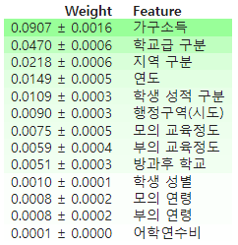
모델 해석
데이터 개수가 백만개가 넘어가기에 시간을 줄이기 위해 Permutation Importance를 사용해 각 특성의 중요도를 확인
모든 항목이 양수 이기에 전부 영향을 주는 것을 알 수 있음
가구소득이 모델에 가장 큰 영향을 줌
학생의 인적사항도 모델에 큰 영향을 줌
지역은 행정구역보다 도시에서 사는지 안 사는지가
모델에 더 큰 영향을 줌
연도는 그 해마다 일어난 일에 따라 큰 영향을 줄 수 있는것을 예측할 수 있음
Notes:
모델 해석입니다.
데이터 개수가 백만개가 넘어가기에 시간을 줄이기 위해 Permutation Importance를 사용해 각 특성의 중요도를 확인하였습니다.
첨부된 결과를 보면 모든 항목이 양수 이기에 전부 모델에 영향을 주는 것을 알 수 있습니다.
그 중에서 가구소득이 모델에 가장 큰 영향을 주었고, 학생의 인적사항 중 몇학년인지와 성적이 모델에 큰 영향을 주었습니다.
지역은 의외로 행정구역보다 도시에서 사는지 안 사는지가 모델에 더 큰 영향을 주었습니다.
마지막으로 연도는 그해마다 일어난 일에 따라 큰 영향을 줄 수 있는것을 예측할 수 있습니다. 예시로 2020년 코로나가 있습니다.

Slide 10
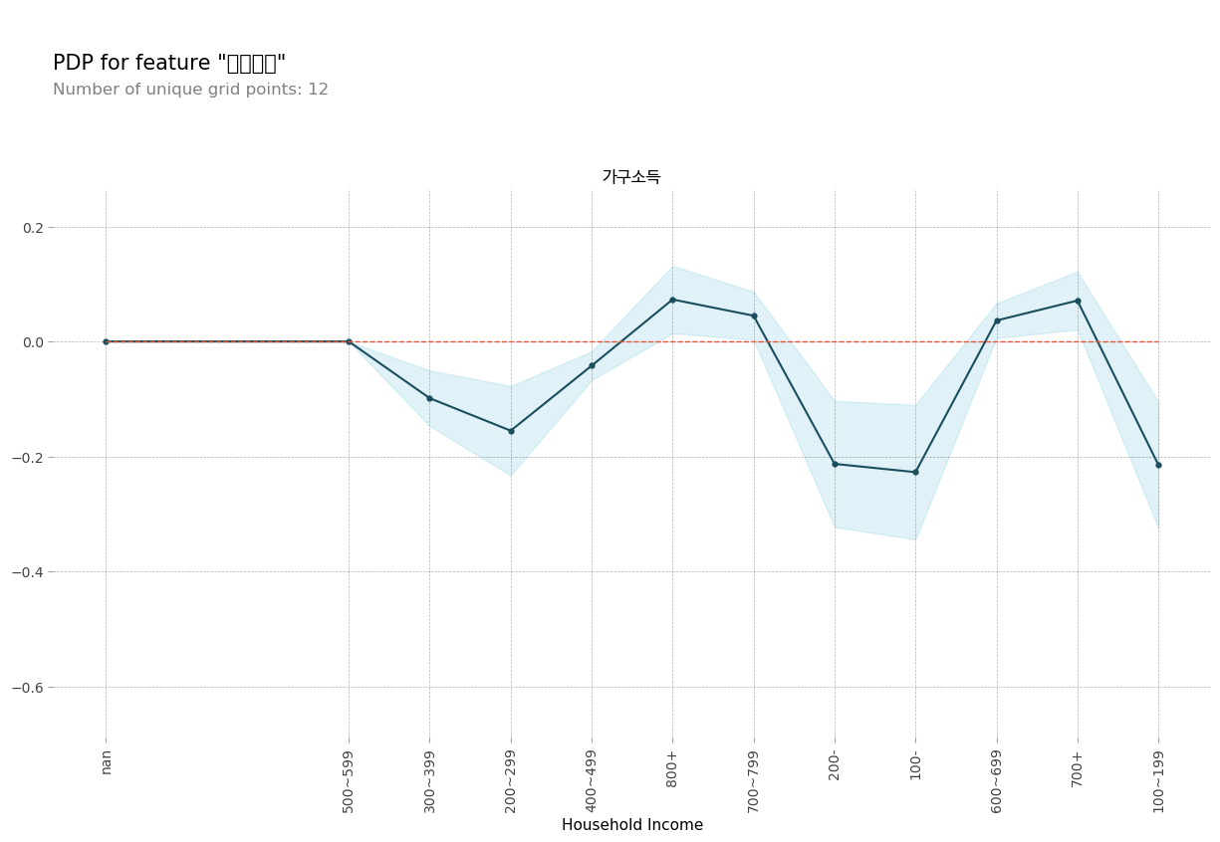
Notes:
가구소득을 보면 500만원을 기준으로 그것보다 높으면 높은 사교육비을 낼 가능성이 있는 것을 볼수 있으며 그것보다 낮으면 높은 사교육비를 낼 가능성이 적은 것을 볼수있습니다.

Slide 11
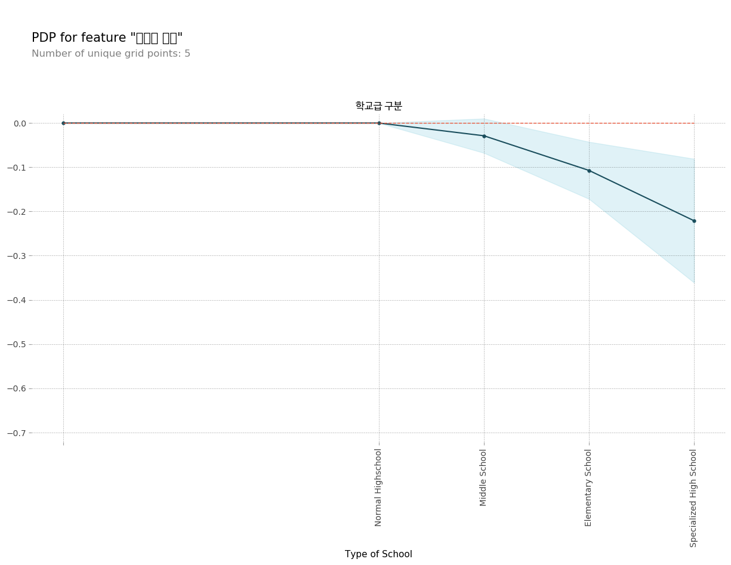
Notes:
학교급 구분을 보면 고학년 일수록 높은 사교육비를 낼 가능성이 있는 것을 볼 수 있습니다.
특성화고등학교가 낮게 나온 이유는 좋은 대학교를 가기 위한 사교육비를 덜 내도 그런 대학교에 들어갈 보장이 있기 때문입니다.

Slide 12
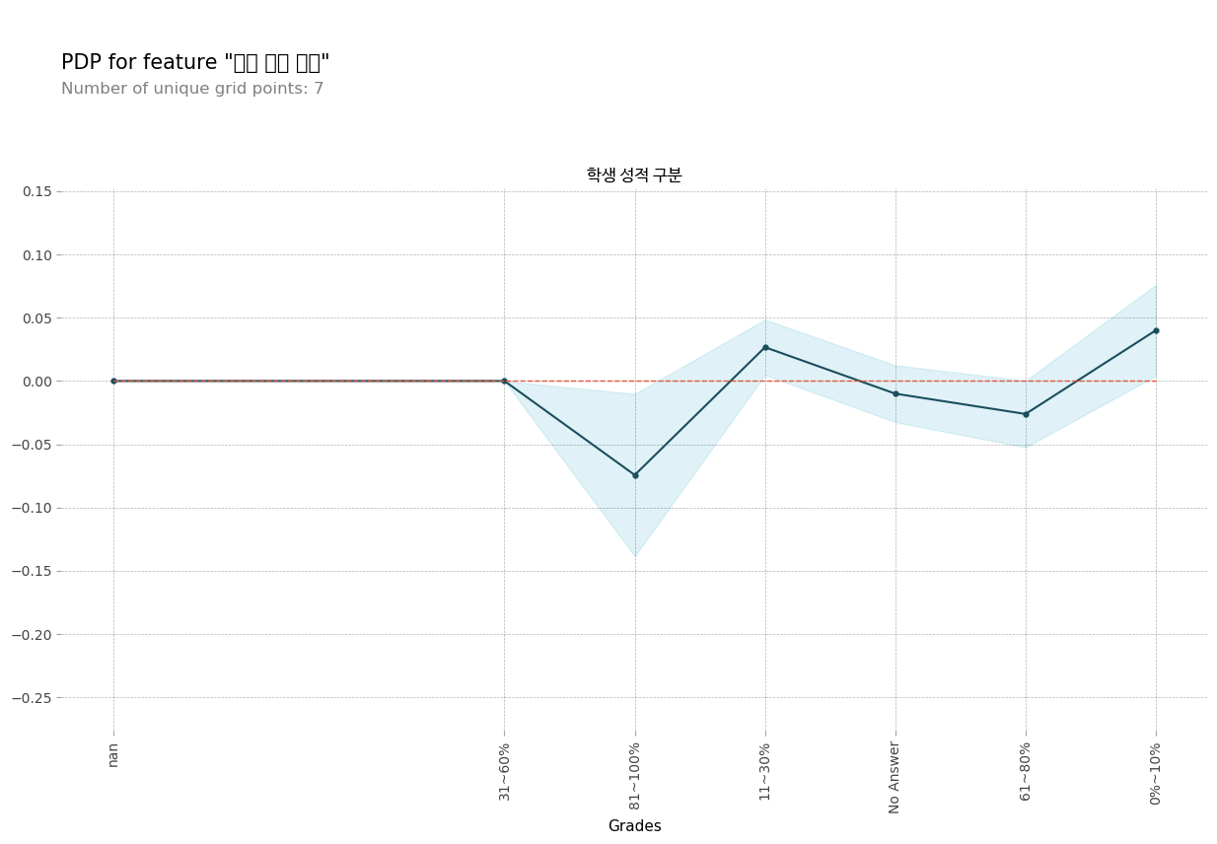
Notes:
학생성적은 중위권을 기준으로 점수가 더 높을 수록 높은 사교육비를 낼 가능성이 있는 것을 알 수있습니다.

Slide 13
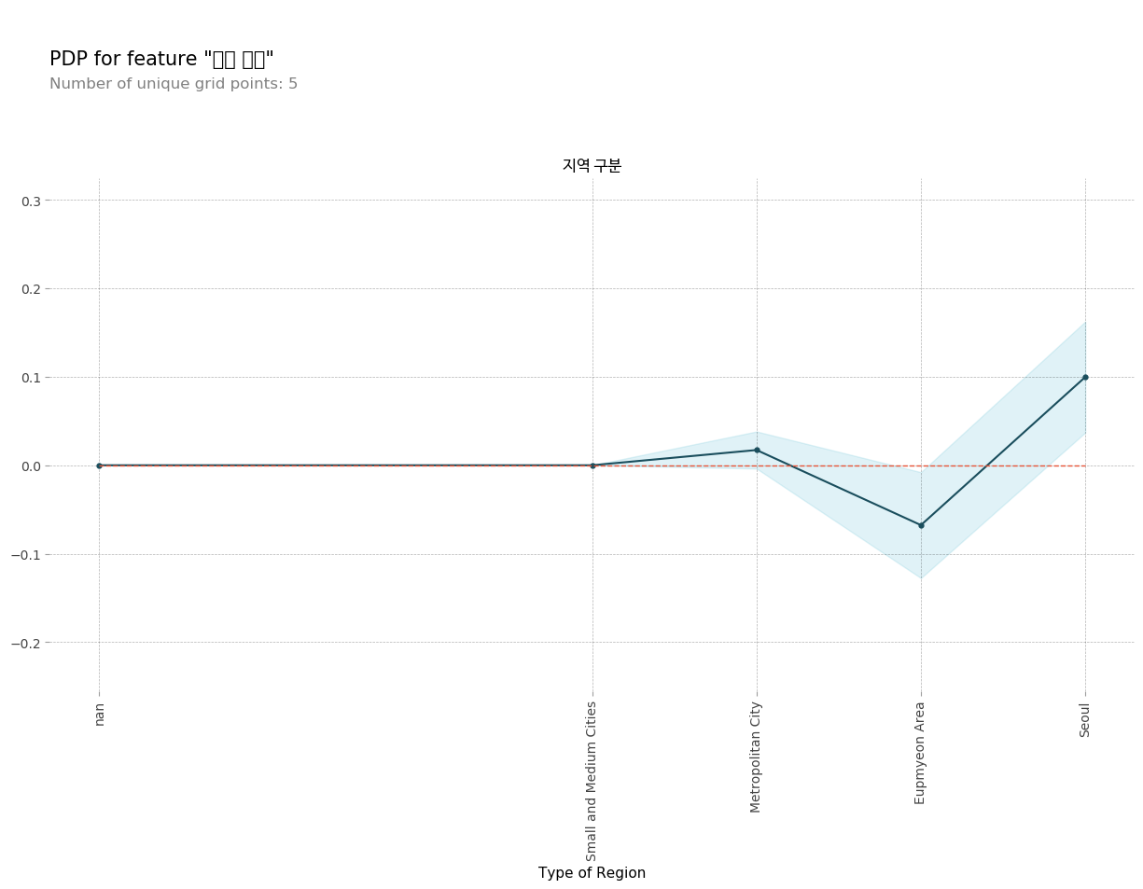
Notes:
지역 구분에서는 서울이 다른 지역들보다 압도적으로 높은 사교육비를 낼 가능성이 있으며 읍면지역에 사는 학생은 높은 사교육비를 낼 가능성이 적습니다..

Slide 14
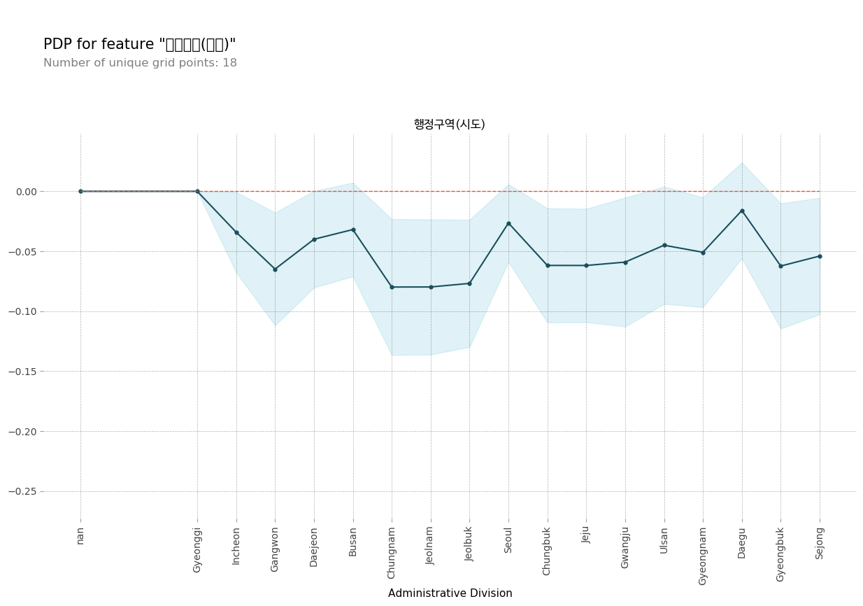
Notes:
행정구역은 경기도가 높은 사교육비를 낼 가능성이 가장 높으며 광역시들이 다른 구역보다도 더 많은 사교육비를 낼 가능성이 있습니다.
의외로 서울이 다른 광역시들과 비슷하게 높은 사교육비를 낼 가능성이 있습니다.

Slide 15
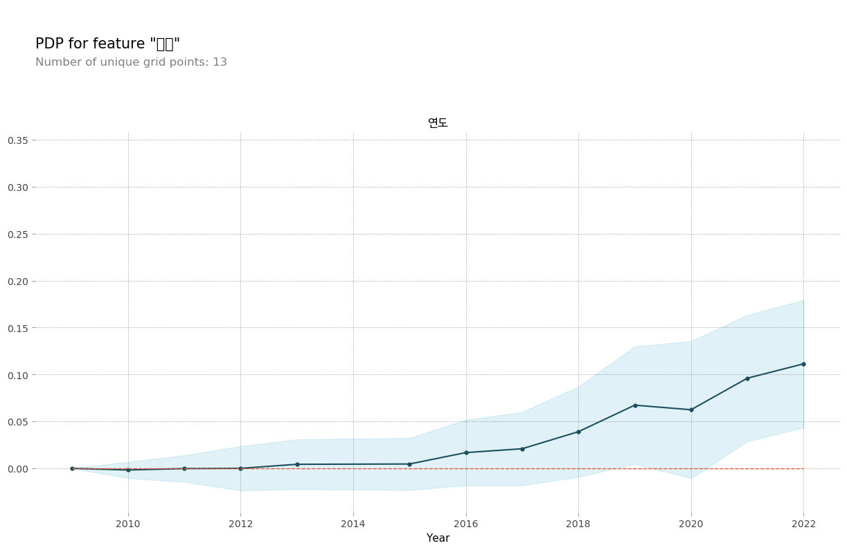
Notes:
연도에서는 해가 지날수록 소득이 올랐기에 높은 사교육비를 낼 가능성이 높아진 것 같습니다.
다만, 코로나로 인해 2020년에 잠시 주춤해진 추세를 보이다 다시 올라 갔습니다.

Slide 16
결론
Notes:
결론입니다.

Slide 17
결론
앞 그래프들처럼 지역이나 학생의 상태에 따라 높은 사교육비를 낼 가능성이 다름
높은 소득을 갖고 있거나 도시지역에서 살면 높은 사교육비를 낼 가능성이 커짐
따라서 지방이나 시골에 살거나 소득이 낮거나 아니면 성적이 안 좋은 학생들에게 사교육비 지원이 더욱 필요
모델은 데이터가 너무 많았기에 최적화하는 데 시간이 너무 오래 걸릴 수 있음. 또한 데이터에 비해 항목이 적어 모델이 완벽하지 않음
추후 개선사항으로는 데이터를 셈플링해서 수를 줄이고, 피처들 간의 상관관계를 더 확인하거나 사교육비에서 파생된 다양한 피처를 사용하여 모델의 성능을 올릴 수 있음
Notes:
결론입니다.
앞 그래프들처럼 지역이나 학생의 상태에 따라 높은 사교육비를 낼 가능성이 다릅니다.
덧붙이자면, 높은 소득을 갖고 있거나 도시지역에서 살면 높은 사교육비를 낼 가능성이 커집니다. 따라서 지방이나 시골에 살거나 소득이 낮거나 아니면 성적이 안 좋은 학생들에게 사교육비 지원이 더욱 필요합니다.
제 모델의 문제점으론 데이터가 너무 많았기에 최적화하는 데 시간이 너무 오래 걸릴 수 있었습니다. 또한 데이터에 비해 항목이 적어 과소적합이 일어나 모델이 완벽하지 않을 수도 있었습니다.
추후 개선사항으로는 데이터를 셈플링해서 수를 줄이고, 피처들 간의 상관관계를 더 확인하거나 사교육비에서 파생된 다양한 피처를 사용하여 모델의 성능을 올릴 수 있습니다.
감사합니다.

